Slide 1

Lie
Team SCV – Chu Jae Hun

Slide 2
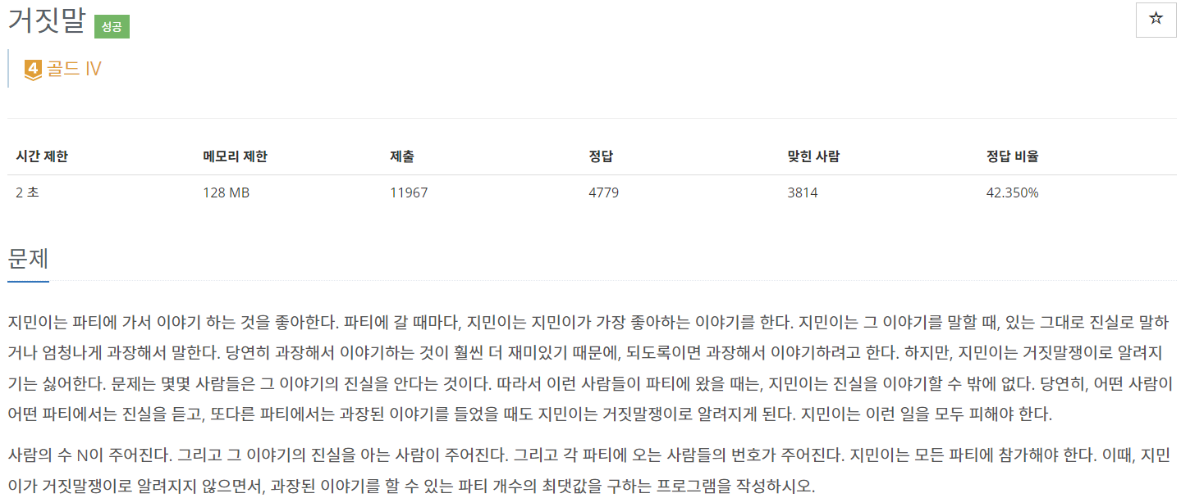
About Problem..

Slide 3

Idea..
Union-find
진실 아는 사람, 파티 참여자
같은 파티에 있는 집합(사람들)을 union
진실을 아는 사람은 parent
다른 파티에 parent 발견 -> 진실을 이야기

Slide 4
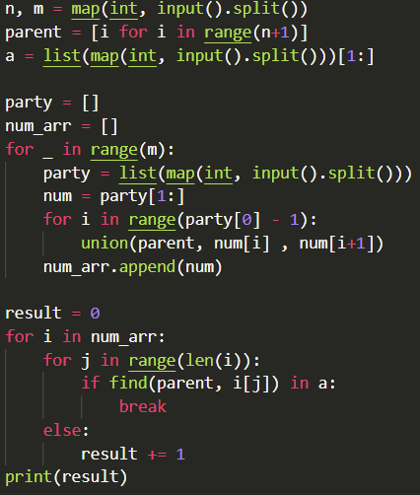
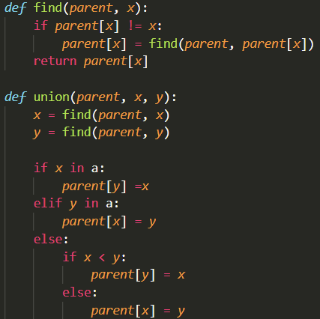
Code..
-input
-parent초기화
-사람들 union, num_arr에 사람들 추가
-파티를 돌면서 parent가 속하면 break

Slide 5
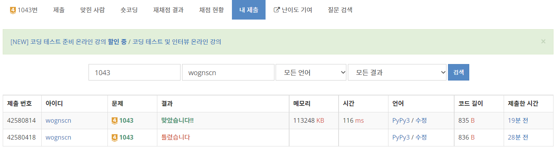
Result/Feedback
Union할 때 진실을 아는 사람을 parent 하는 코드를 빼먹음.

